Slide 1
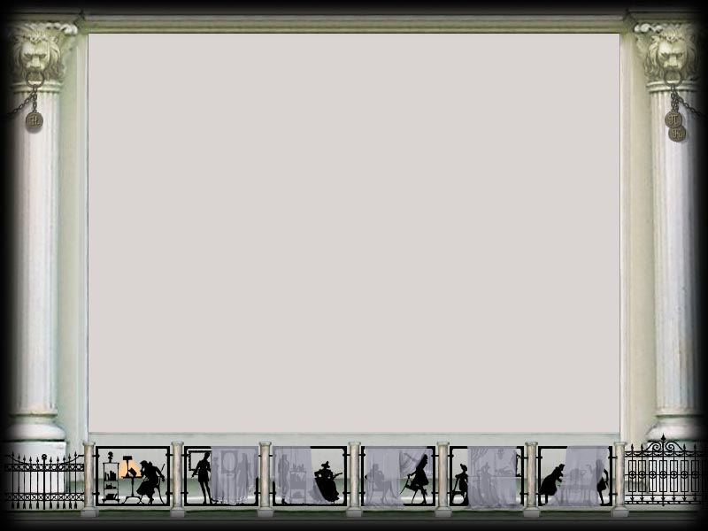
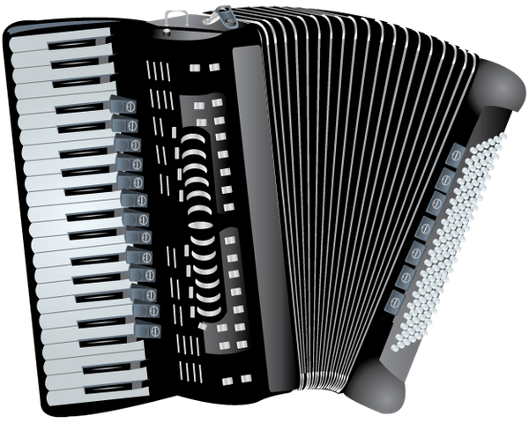
Удивительный аккордеон.
Выполнила работу
Клабукова А.
ученица 3 А класса

Slide 2
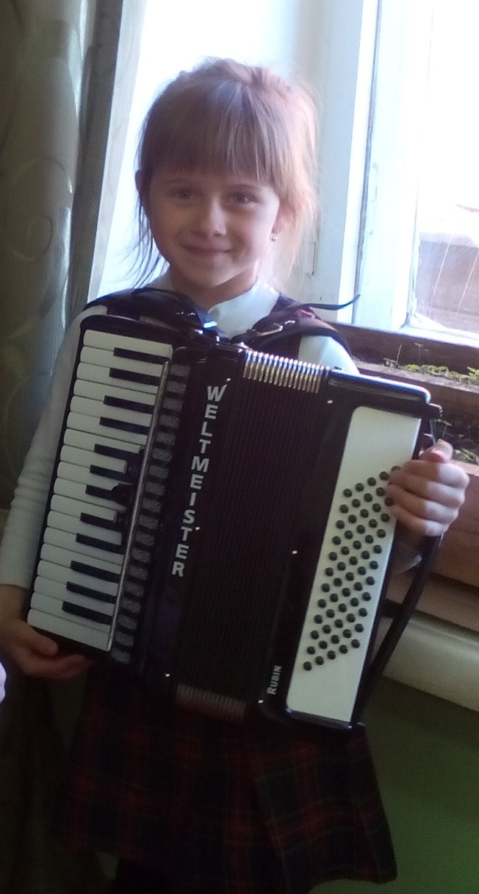
Музыка – волшебное искусство, без которого невозможно представить нашу жизнь. Музыка способна создать особый эмоциональный настрой. Её слушают все, но не все знают об истории музыкальных инструментов.
2

Slide 3
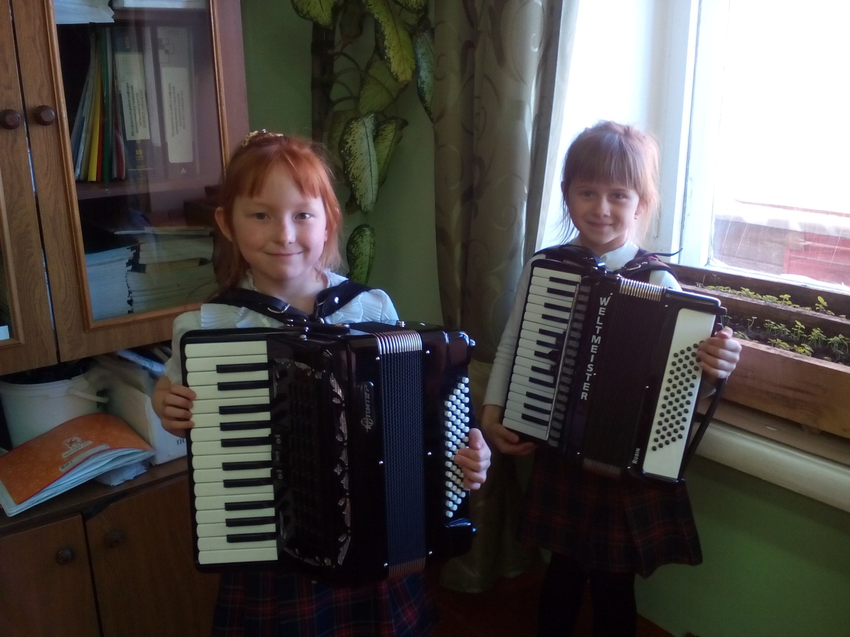
3

Slide 4
Объект исследования - история возникновения аккордеона Предмет исследования - процесс развития инструмента от гармоники до современного аккордеона. Целью данной работы является изучение истории возникновения аккордеона. Задачи: проанализировать литературу по изучаемой проблеме; исследовать историю возникновения аккордеона. повысить свою музыкальную культуру.
4

Slide 5
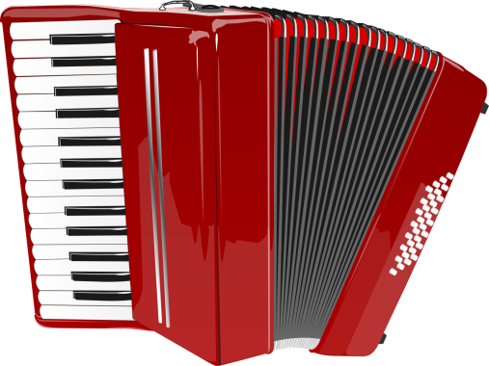
Гипотеза: предполагается, что учащиеся начальной школы имеют поверхностное представление об истории музыкальных инструментов (в частности, аккордеона). Методы исследования: - анализ музыкальной литературы - анкетирование - беседа
5

Slide 6
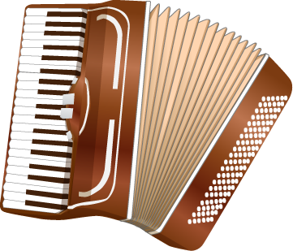
Аккордеон
(от франц. accordeon) – в переводе ручная гармоника
6
Аккордеон – сравнительно молодой музыкальный инструмент, но подобный принцип звукоизвлечения был известен в странах Юго-Восточной Азии очень давно.

Slide 7
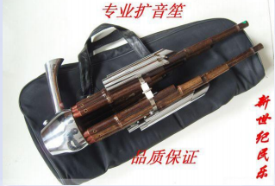
7

Slide 8
8

Slide 9
Одним из первых аккордеонов, имевших всего пять клавиш и диатонический строй, привёз в Тулу с нижегородской ярмарки оружейник Иван Сизов.
9

Slide 10
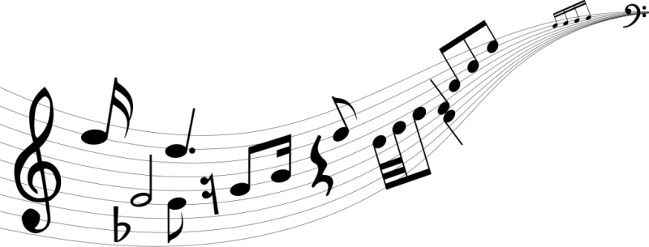
В 1883 году П.И.Чайковский в одном из своих сочинений – Юмористическом скерцо – впервые вводит аккордеон в симфоническую партитуру, указывая в примечании на желательность его использования.
10

Slide 11
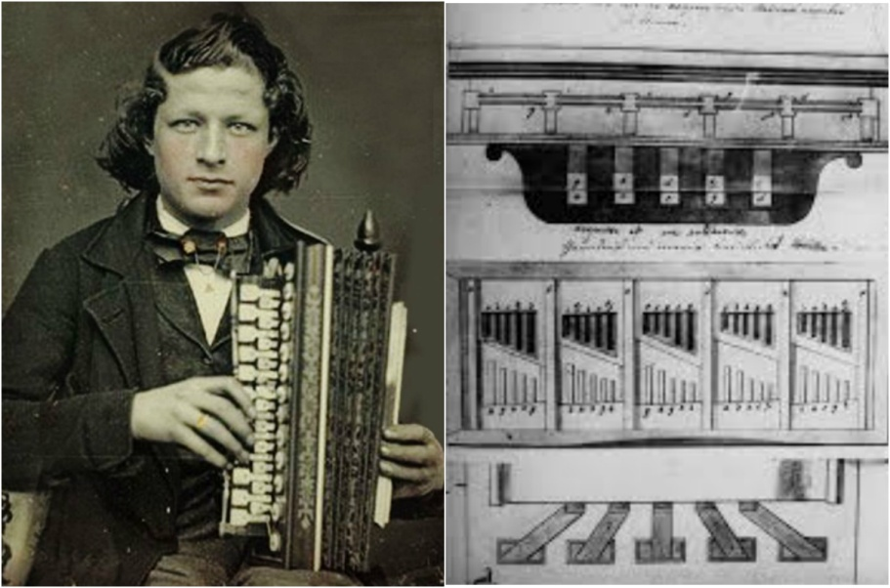
А название АККОРДЕОНУ дал в 1829 году в Вене мастер Кирилл Демиан,
когда изготовил вместе с сыновьями Гвидо и Карлом гармонику названную им аккордеоном.
11

Slide 12
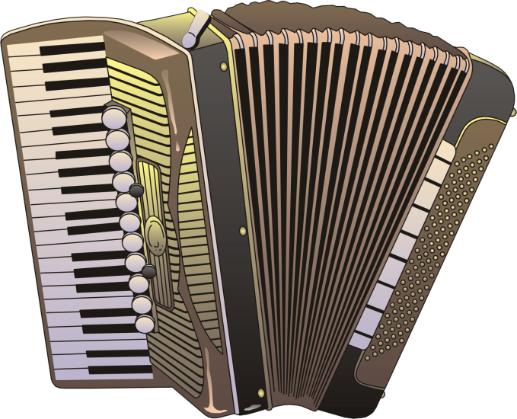
Чем же привлекал аккордеон?
Во-первых, звук.
Во-вторых, он долговечен.
В-третьих, отмечалась легкость в обучении игре на аккордеоне.
12

Slide 13
Устройство аккордеона.
13
Аккордеон сегодня – это музыкальный инструмент, в котором звуки издают свободно проскакивающие металлические язычки.

Slide 14
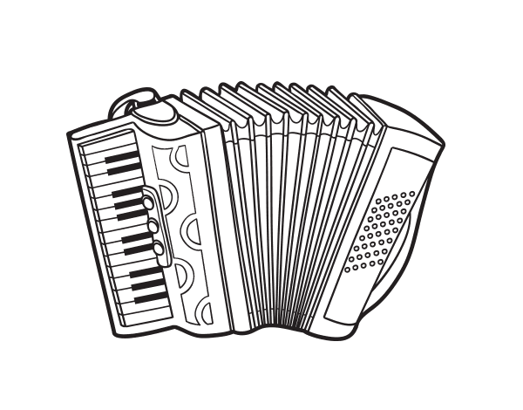
Как звучит аккордеон.
Разжим меха - должен быть плавным, равномерным, без резких толчков. Мех не следует разжимать до конца.
Сжим меха - должен быть равномерным и медленным.
14

Slide 15
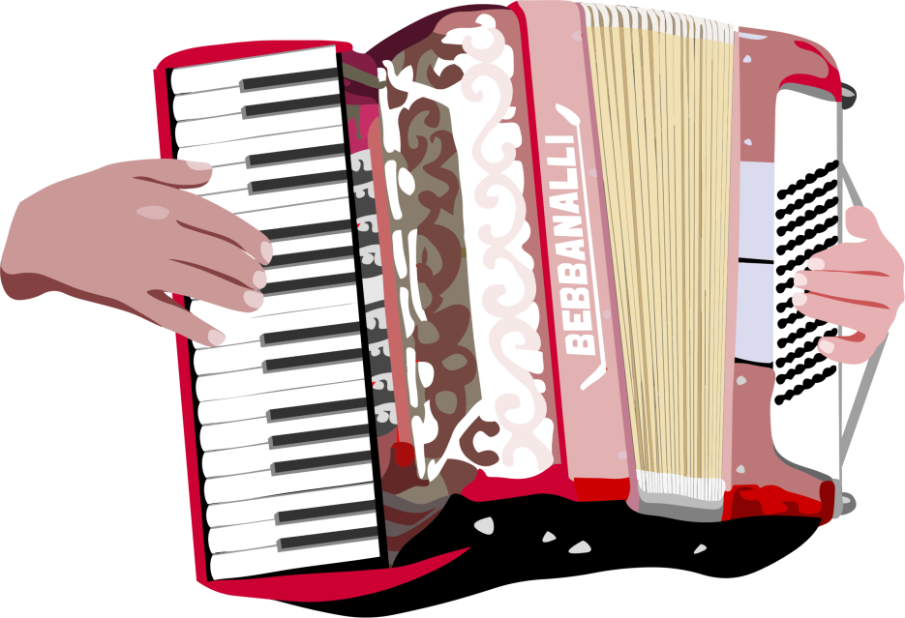
Благодаря своей портативности, простому и удобному расположению звуков на клавиатуре, многотембровости и другим музыкальным и техническим качествам, аккордеон является одним из наиболее любимых и популярных музыкальных инструментов.
15

Slide 16
Первые аккордеоны
были созданы на основе ручной гармоники. Они так и назывались гармониками. Это был инструмент с растяженными кожаными мехами. Ножные педали раздвигали мех и воспроизводился звук.
16

Slide 17
Анкета.
1. Знаете ли вы что такое аккордеон?
2. Чем отличается аккордеон от баяна?
3. Сможете ли вы по звуку узнать, что это звучит аккордеон?
4. Хотели бы вы научиться играть на аккордеоне?
17

Slide 18
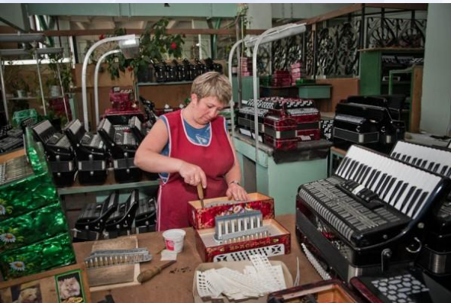
Мастерская аккордеонов.
18

Slide 19
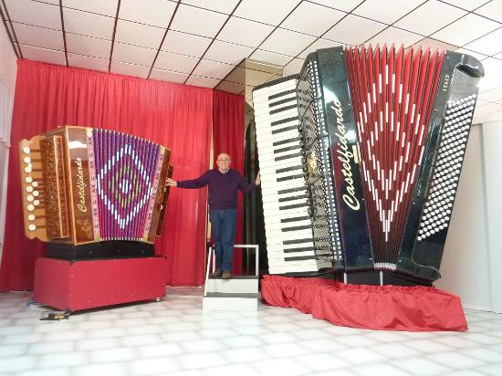
В Международном музее аккордеонов в
Кастельфидардо ( Италия) находится самый большой аккордеон. Его вес почти 200кг.
19

Slide 20
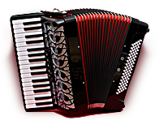
Литература.
Литература и искусство. Универсальная энциклопедия школьника /Сост. Воротников А.А. – Минск: ТОО «Харвест», 1996.
Михеева Л. Музыкальный словарь в рассказах. – М.: 1994.
Я познаю мир: Детская энциклопедия: Культура / Авт.-сост. Чудакова Н.В.
Учимся понимать музыку [Электрон, ресурс]: практический курс - Екатеринбург: ООО «Кирилл и Мефодий», ООО «Уральский электронный завод»,2007.
Симфонический оркестр: аудиоэнциклопедия [Электрон, ресурс]: ООО «Си Ди Клуб» лицензия ВАФ 77-78.
20

Slide 21
СПАСИБО ЗА ВНИМАНИЕ.
21

